Slide 1

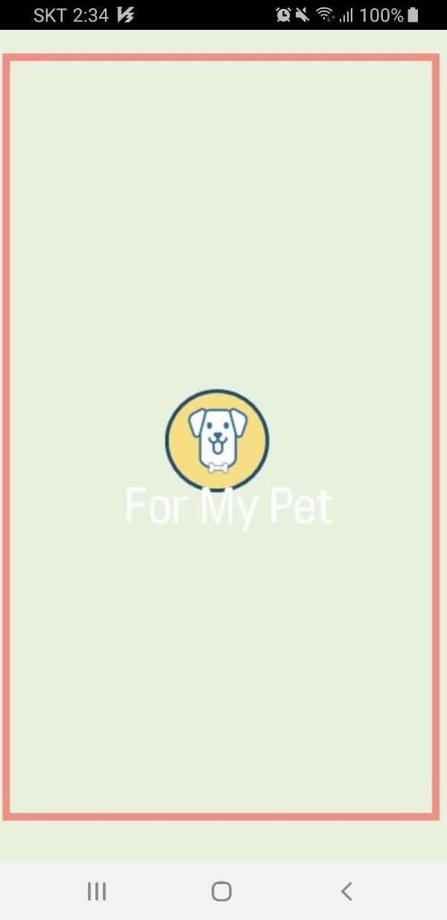
Splash
메인 화면
카탈로그 화면
메인 마커 화면
리뷰 화면
리뷰 작성 화면
오늘의 추천 화면
1. Splash

Slide 2

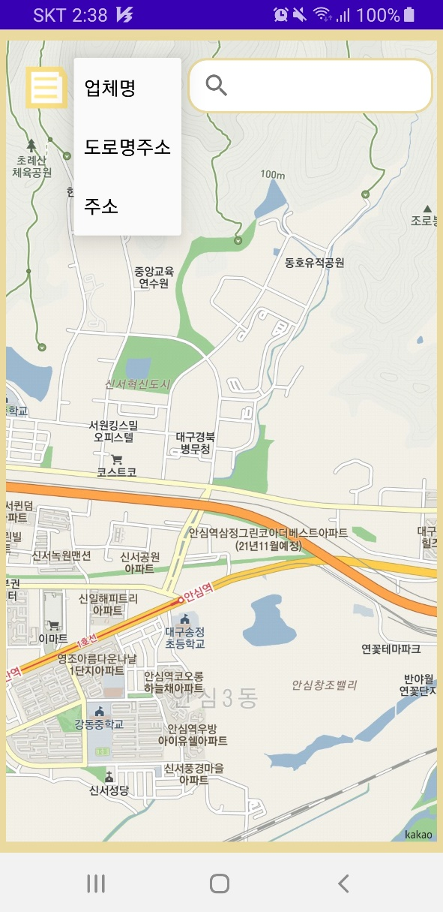
Splash
메인 화면
카탈로그 화면
메인 마커 화면
리뷰 화면
리뷰 작성 화면
오늘의 추천 화면
메인 화면
 | 기능
1 | 메뉴/목록 - 검색 항목 및 항목 선택 ex) 동물병원, 동물약국, 애완용품. 등
2 | 검색 분류 업체명, 도로명주소, 옛날주소로 분류하여 검색 기능
3 | 검색 - 업체명, 도로명주소, 옛날주소로 검색을 하는 기능
1
2
3

Slide 3
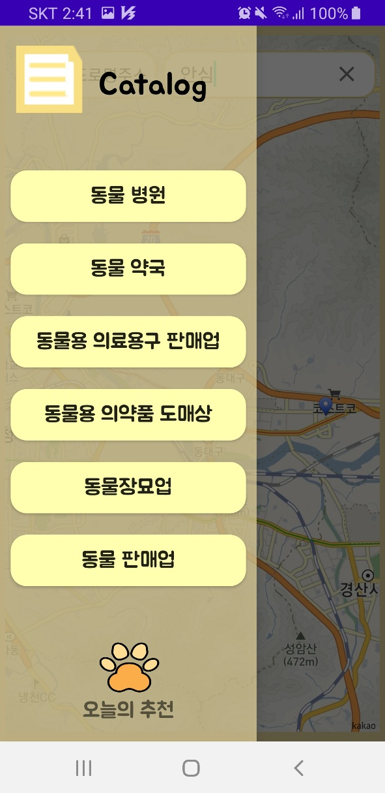
Splash
메인 화면
카탈로그 화면
메인 마커 화면
리뷰 화면
리뷰 작성 화면
오늘의 추천 화면
카탈로그 화면
 | 기능
1 | 메뉴/목록 각 카탈로그 분류를 클릭하면 지도에 업체에 대한 마커가 찍힌다.
2 | 오늘의 추천 병원 광고성 페이지로 병원 추천에 대한 정보 페이지로 넘어간다.
1
2

Slide 4
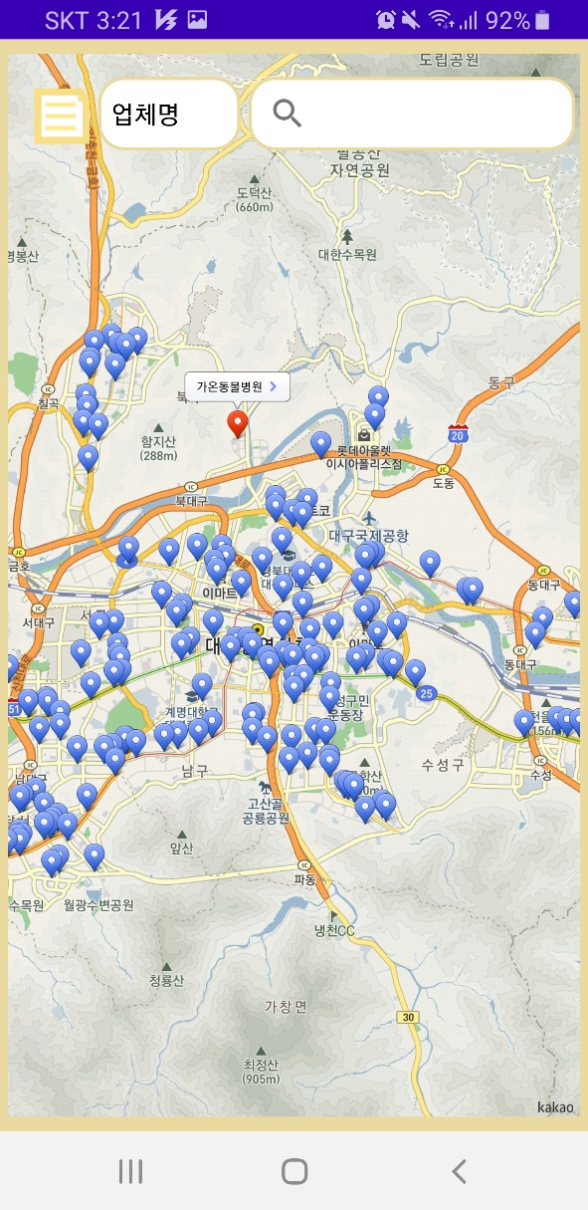
Splash
메인 화면
카탈로그 화면
메인 마커 화면
리뷰 화면
리뷰 작성 화면
오늘의 추천 화면
메인 마커 화면
 | 기능
1 | 마커 클릭 - 해당 업체의 업체명을 표시한다.
2 | 말풍선 클릭 리뷰 작성페이지로 이동한다.
2
1

Slide 5
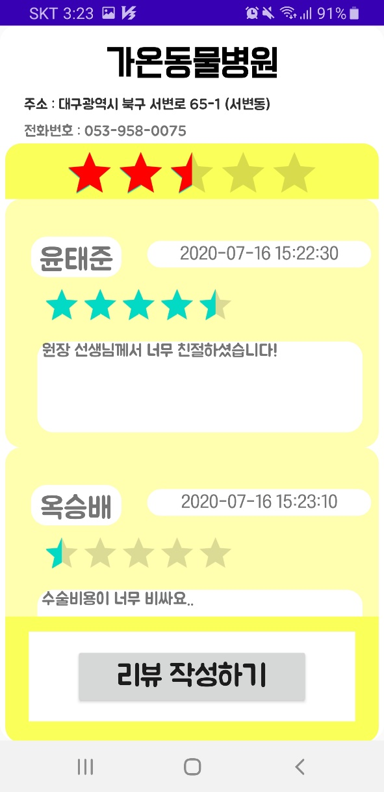
Splash
메인 화면
카탈로그 화면
메인 마커 화면
리뷰 화면
리뷰 작성 화면
오늘의 추천 화면
리뷰 화면
 | 기능
1 | 업체정보 표시 업체의 이름, 주소, 전화번호 정보를 표시한다.
2 | 리뷰 별점의 평균 표시 해당 업체 리뷰별점의 평균을 표시한다.
3 | 리뷰들을 표시 해당 업체에 달린 리뷰들을 표시한다.
4 | 리뷰 작성하기 기능 해당 업체에 대해 리뷰작성을 할 수 있는 화면으로 넘어간다.
1
2
3
4

Slide 6
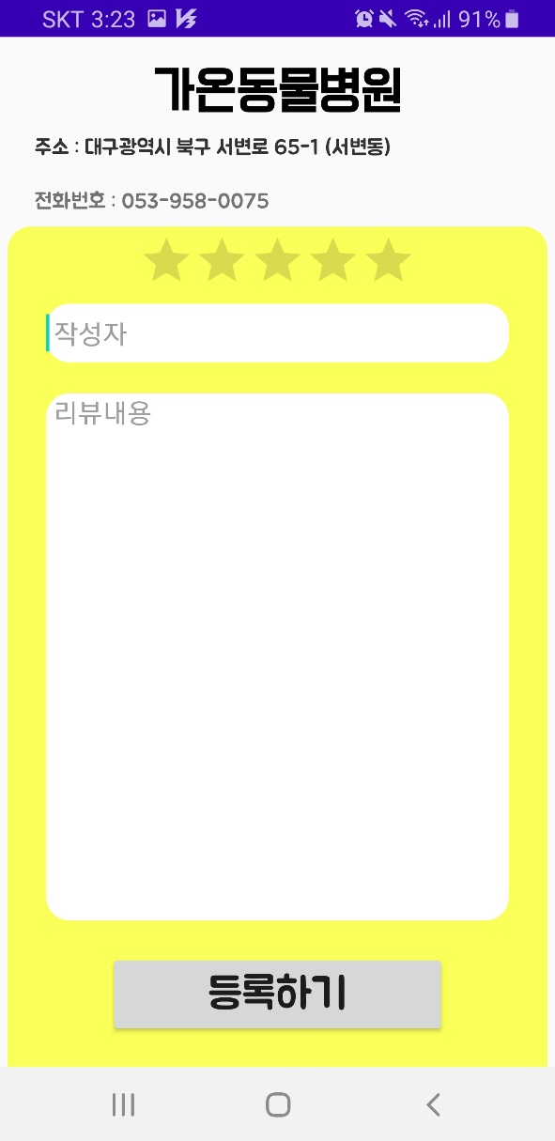
Splash
메인 화면
카탈로그 화면
메인 마커 화면
리뷰 화면
리뷰 작성 화면
오늘의 추천 화면
리뷰등록 화면
 | 기능
1 | 별점주기 해당 업체 리뷰에 별점 부여가 가능하다.
2 | 작성자와 리뷰내용을 작성하는 공간 작성자와 리뷰내용을 작성하는 공간이다.
3 | 등록버튼 리뷰 작성을 마치면 등록하기 버튼으로 리뷰 등록을 하는 기능이다.
1
2
3

Slide 7
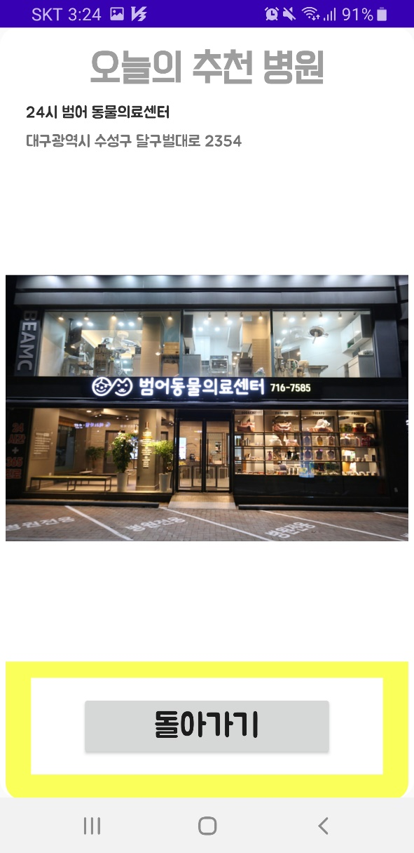
Splash
메인 화면
카탈로그 화면
메인 마커 화면
리뷰 화면
리뷰 작성 화면
오늘의 추천 화면
오늘의 추천 화면
 | 기능
1 | 오늘의 추천 업체 정보 해당 업체 정보가 표시된다.
2 | 추천 업체의 사진 추천 업체의 사진을 표시.
3 | 돌아가기 버튼 추천 페이지를 종료한다.
1
2
3

